Slide 1
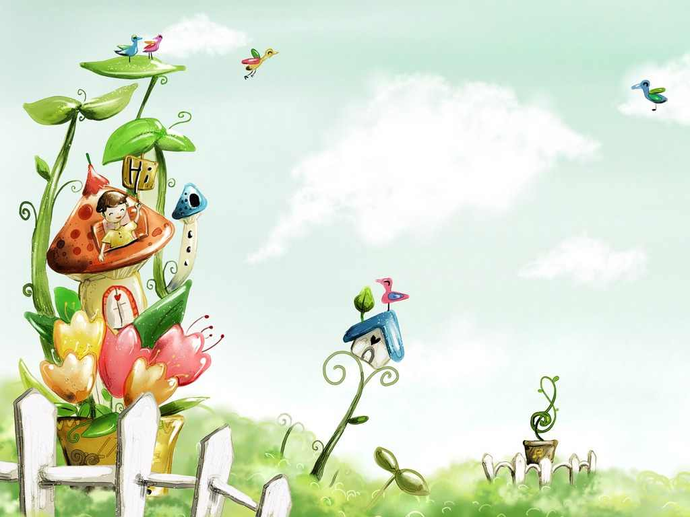


ফুলেল শুভেচ্ছা

Slide 2
শিক্ষক পরিচিতিঃ
মাসুমা আকতার
সহকারি শিক্ষক
ওছখালী আলিয়া মডেল সঃ প্রাঃ বিঃ
হাতিয়া-নোয়াখালী

Slide 3

আজকের পাঠঃ
শ্রেণিঃ১ম
বিষয়ঃগণিত
পাঠঃবিজোড় সংখ্যা
সময়ঃ ৪৫ মিনিট
তারিখঃ১১-১২-২০১২ইং

Slide 4



শিখনফলঃ
বিজোড় সংখ্যার ধারণালাভ করবে।
১-১০ পর্যন্ত সংখ্যাগুলোর মধ্য থেকে বিজোড় সংখ্যাগুলো খুঁজে বের করতে পারবে।

Slide 5


নিরাপদ পরিবেশঃ
ছড়া ও ছবি

Slide 6
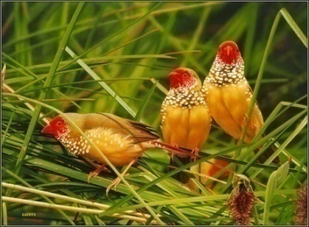
ছড়া
দুইটা পাখি একজোড়া হয়
সেটা সবাই মানি,
দুইয়ের সাথে এক বেড়ে যে
বিজোড় যে হয় জানি?
জোড়ায়-জোড়ায় এক বাড়িয়ে
বিজোড় বানাব,
বিজোড় শেখা ভারি মজা
আজ সবাই শিখব।।

Slide 7
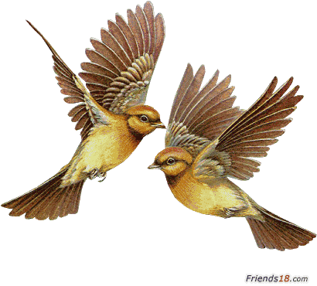
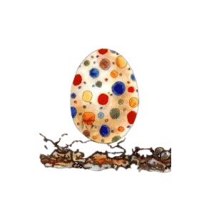
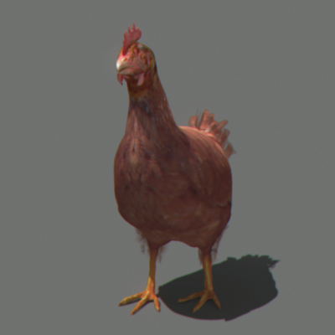

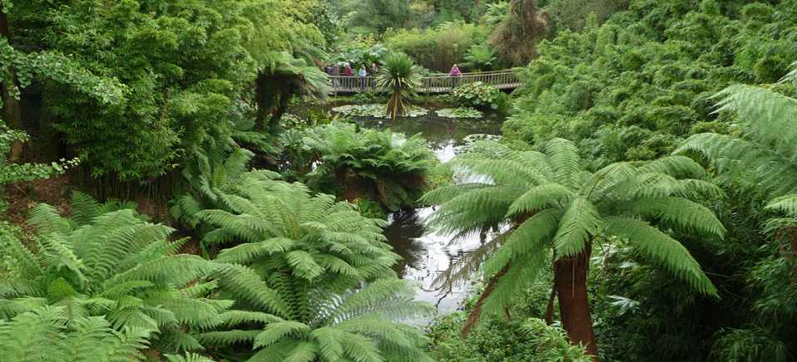

কয়টি পাখি?
কয়টি ডিম?

Slide 8

পাঠ ঘোষণা
৩
বিজোড় সংখ্যা

Slide 9


উপস্থাপন
সময়ঃ ২০মিনিট

Slide 10



দেখ এবং বলঃ
১টি
১জোড়া ১টি

Slide 11
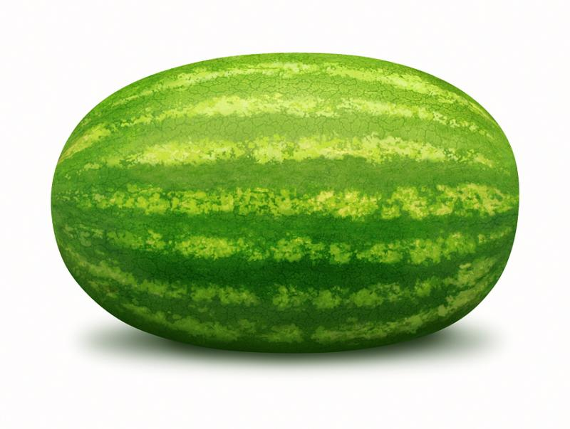
দেখ ও বলঃ
১টি
১

Slide 12
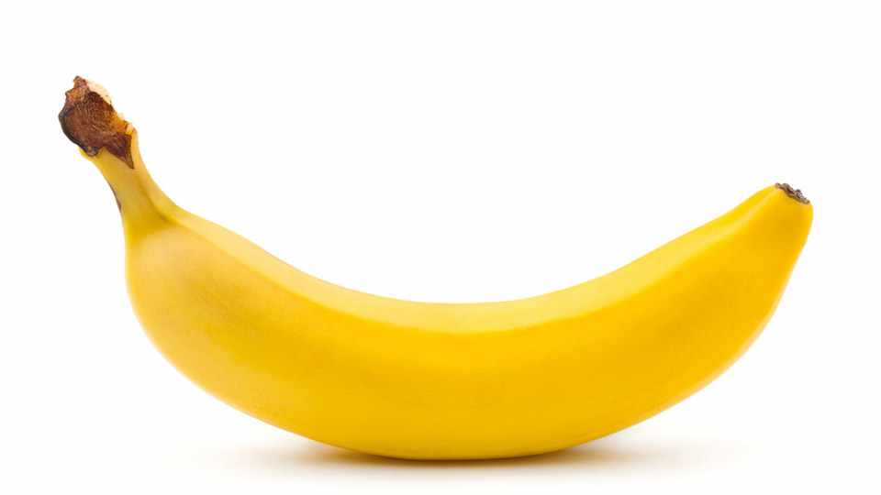
দেখ ও বলঃ
১ জোড়া ১টি =৩টি
৩

Slide 13

দেখ ও বলঃ
৫
2জোড়া ১টি =5টি

Slide 14
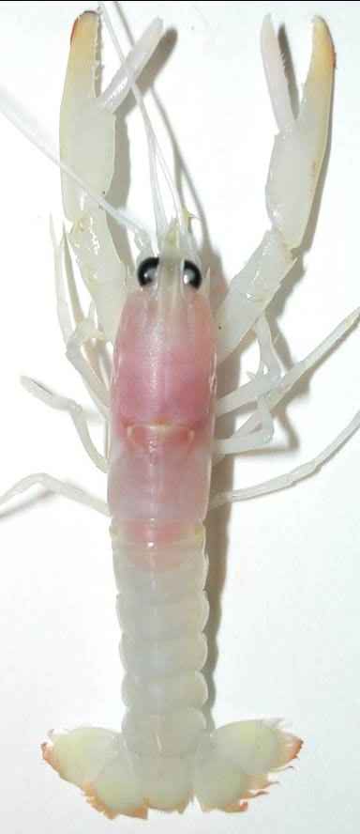
দেখ ও বলঃ
৭
৩ জোড়া ১টি =৭টি

Slide 15
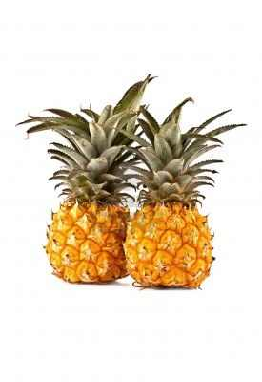
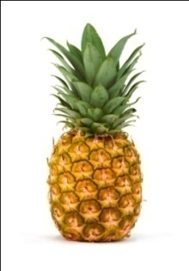
দেখ ও বলঃ
৯
4জোড়া ১টি =9টি

Slide 16


মূল্যায়ন
সময়ঃ১৫মিনিট

Slide 17
খালিঘরে বিজোড় সংখ্যাগুলো লেখঃ (দলীয় কাজ)
১
১
২
৩
৩
৪
৫
৫
৬
৭
৭
৯
৮
৯
১০

Slide 18
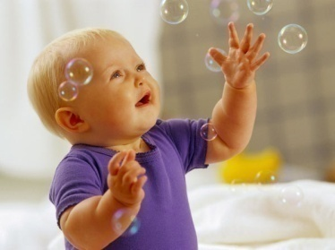

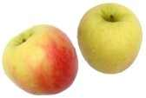

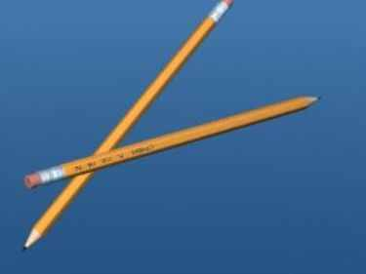


(
ছবি দেখে খালিঘরে বিজোড় সংখ্যাগুলো বসাওঃ
(জোড়ায় কাজ)
১
৩
৫
৭
৯

Slide 19
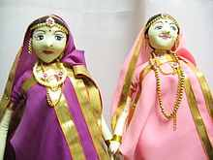
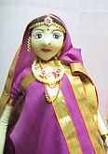
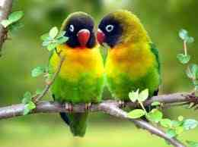
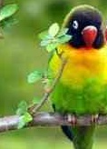
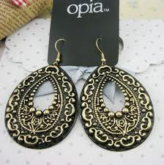

বিজোড় সংখ্যাগুলো লেখঃ
দলীয় কাজঃ
২ জোড়া ১টি=কতটি?
১ জোড়া ১টি=কতটি?
৩ জোড়া ১টি=কতটি?

Slide 20
বিজোড় সংখ্যাগুলো লেখঃ
দলীয় কাজঃ
২ জোড়া ১টি=কত টি
৫
১ জোড়া ১টি= কত টি
৩
৩ জোড়া ১টি= কত টি
৭

Slide 21
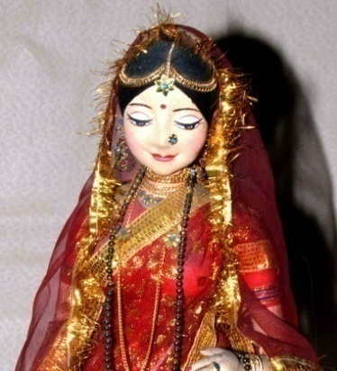
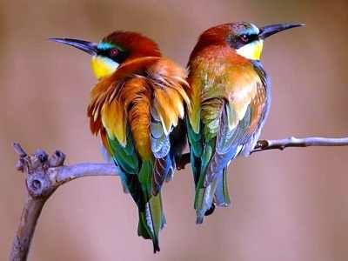
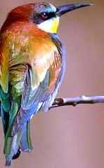
বিজোড় সংখ্যাগুলো লেখঃ
দলীয় কাজঃ
কতটি?
৪জোড়া ১টি=কতটি?

Slide 22
বিজোড় সংখ্যাগুলো লেখঃ
দলীয় কাজঃ
কত টি
১
৪জোড়া ১টি= কত টি
৯

Slide 23

বিজোড় সংখ্যাগুলো খুঁজে বের করে সাজিয়ে লেখঃ
জোড়ায় কাজঃ
২
৩
১
৪
৭
৫
১০
৯

Slide 24
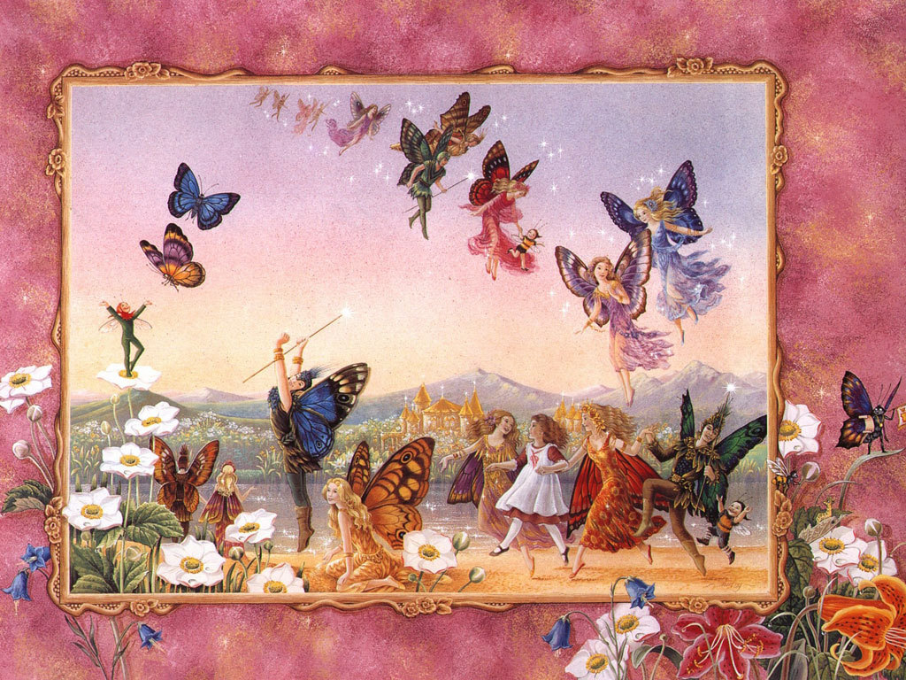
“জীবন অনেক প্রাণময়
পড়ালেখা করলে হয়”
সবাই ভাল থেকো

